Slide 1
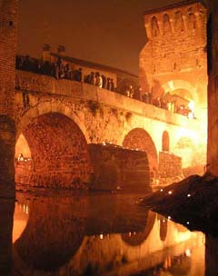
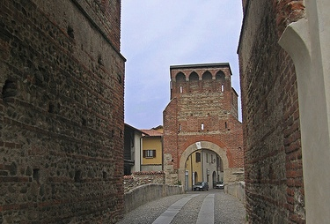
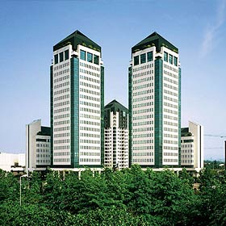
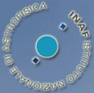
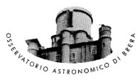
Asteroidi e Comete
(ovvero, c’è rischio per la Terra?)
Vimercate, lunedì 6 Maggio 2013
Stefano Covino
Luigi Foschini
INAF - Osservatorio Astronomico di Brera

Slide 2
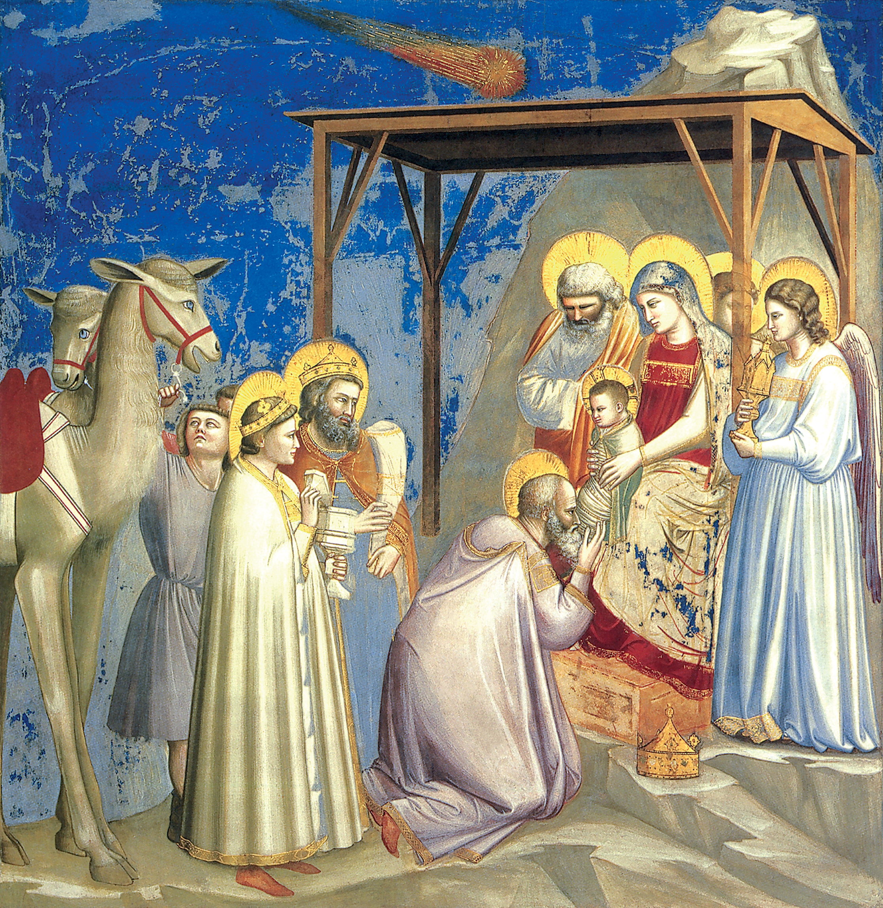
Giotto:
Adorazione dei Magi
Cappella Scrovegni (PD)
1303-1305

Slide 3
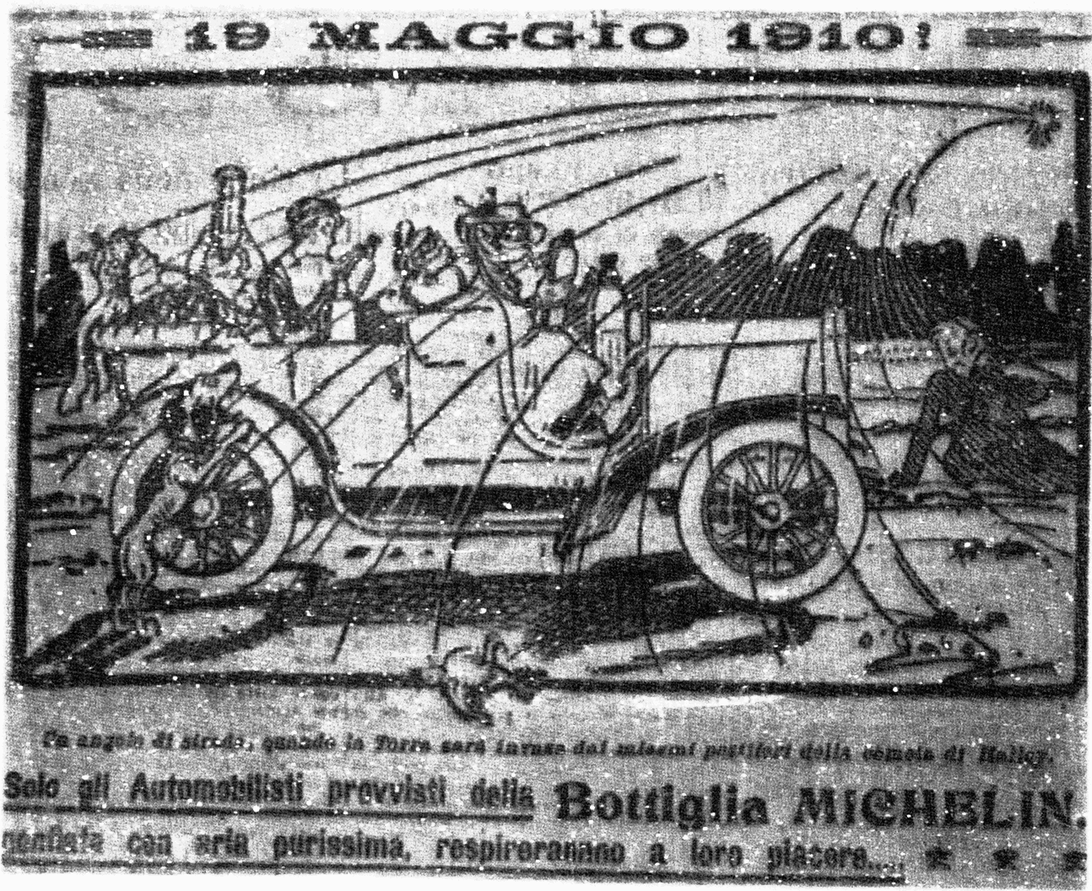

Slide 4
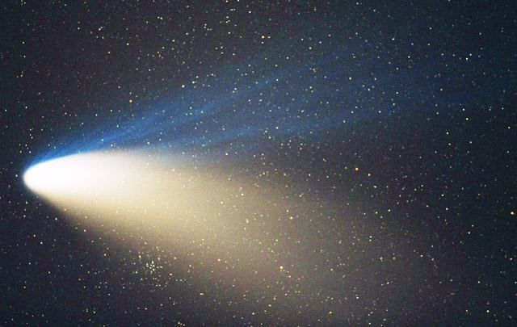
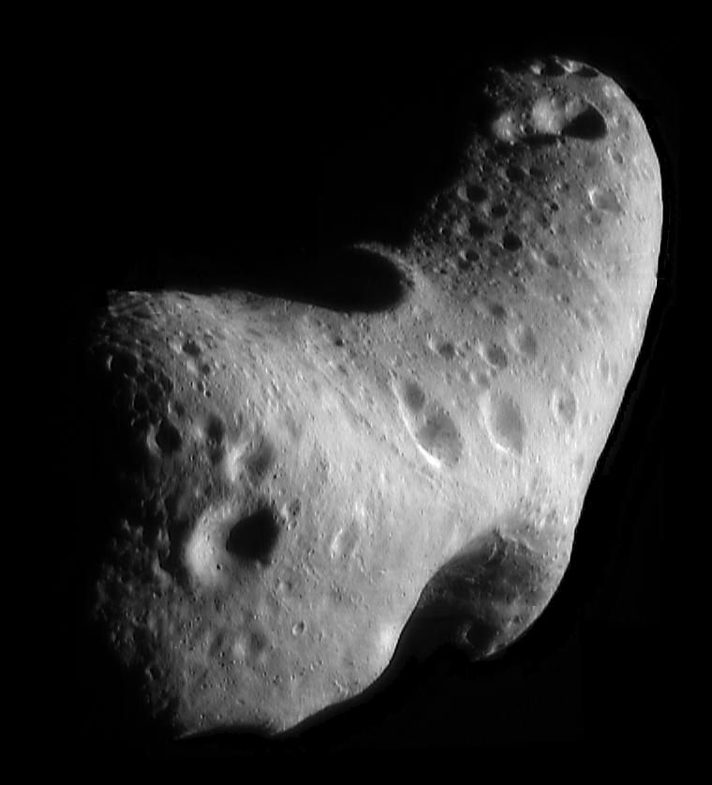
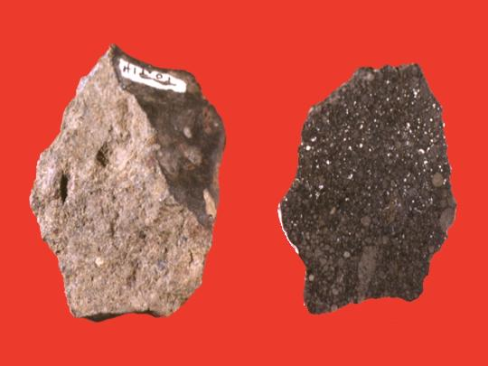
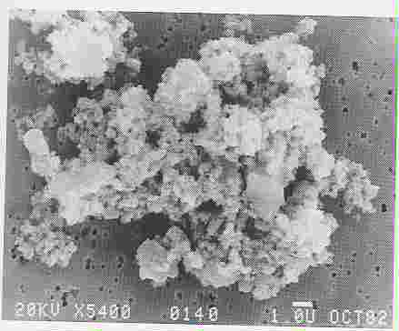
Asteroidi, comete, meteroidi e meteoriti, e polveri interstellari sono oggetti del nostro sistema solare fortemente connessi fra loro.

Slide 5
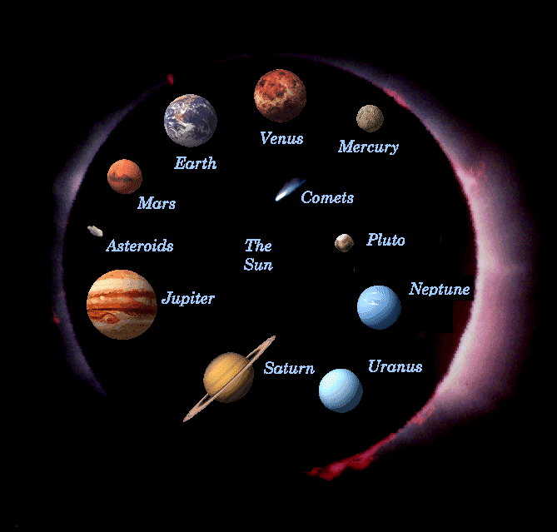
Il Sistema Solare

Slide 6
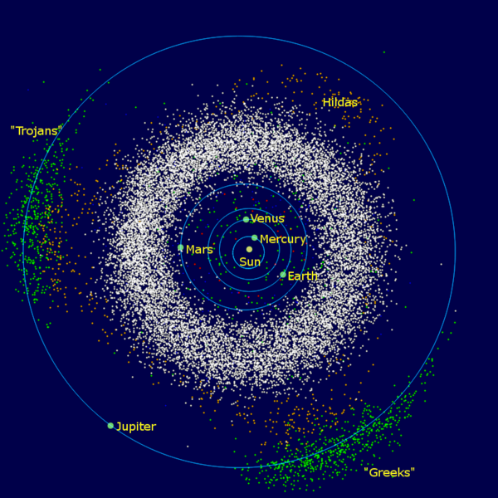
Fascia Principale

Slide 7
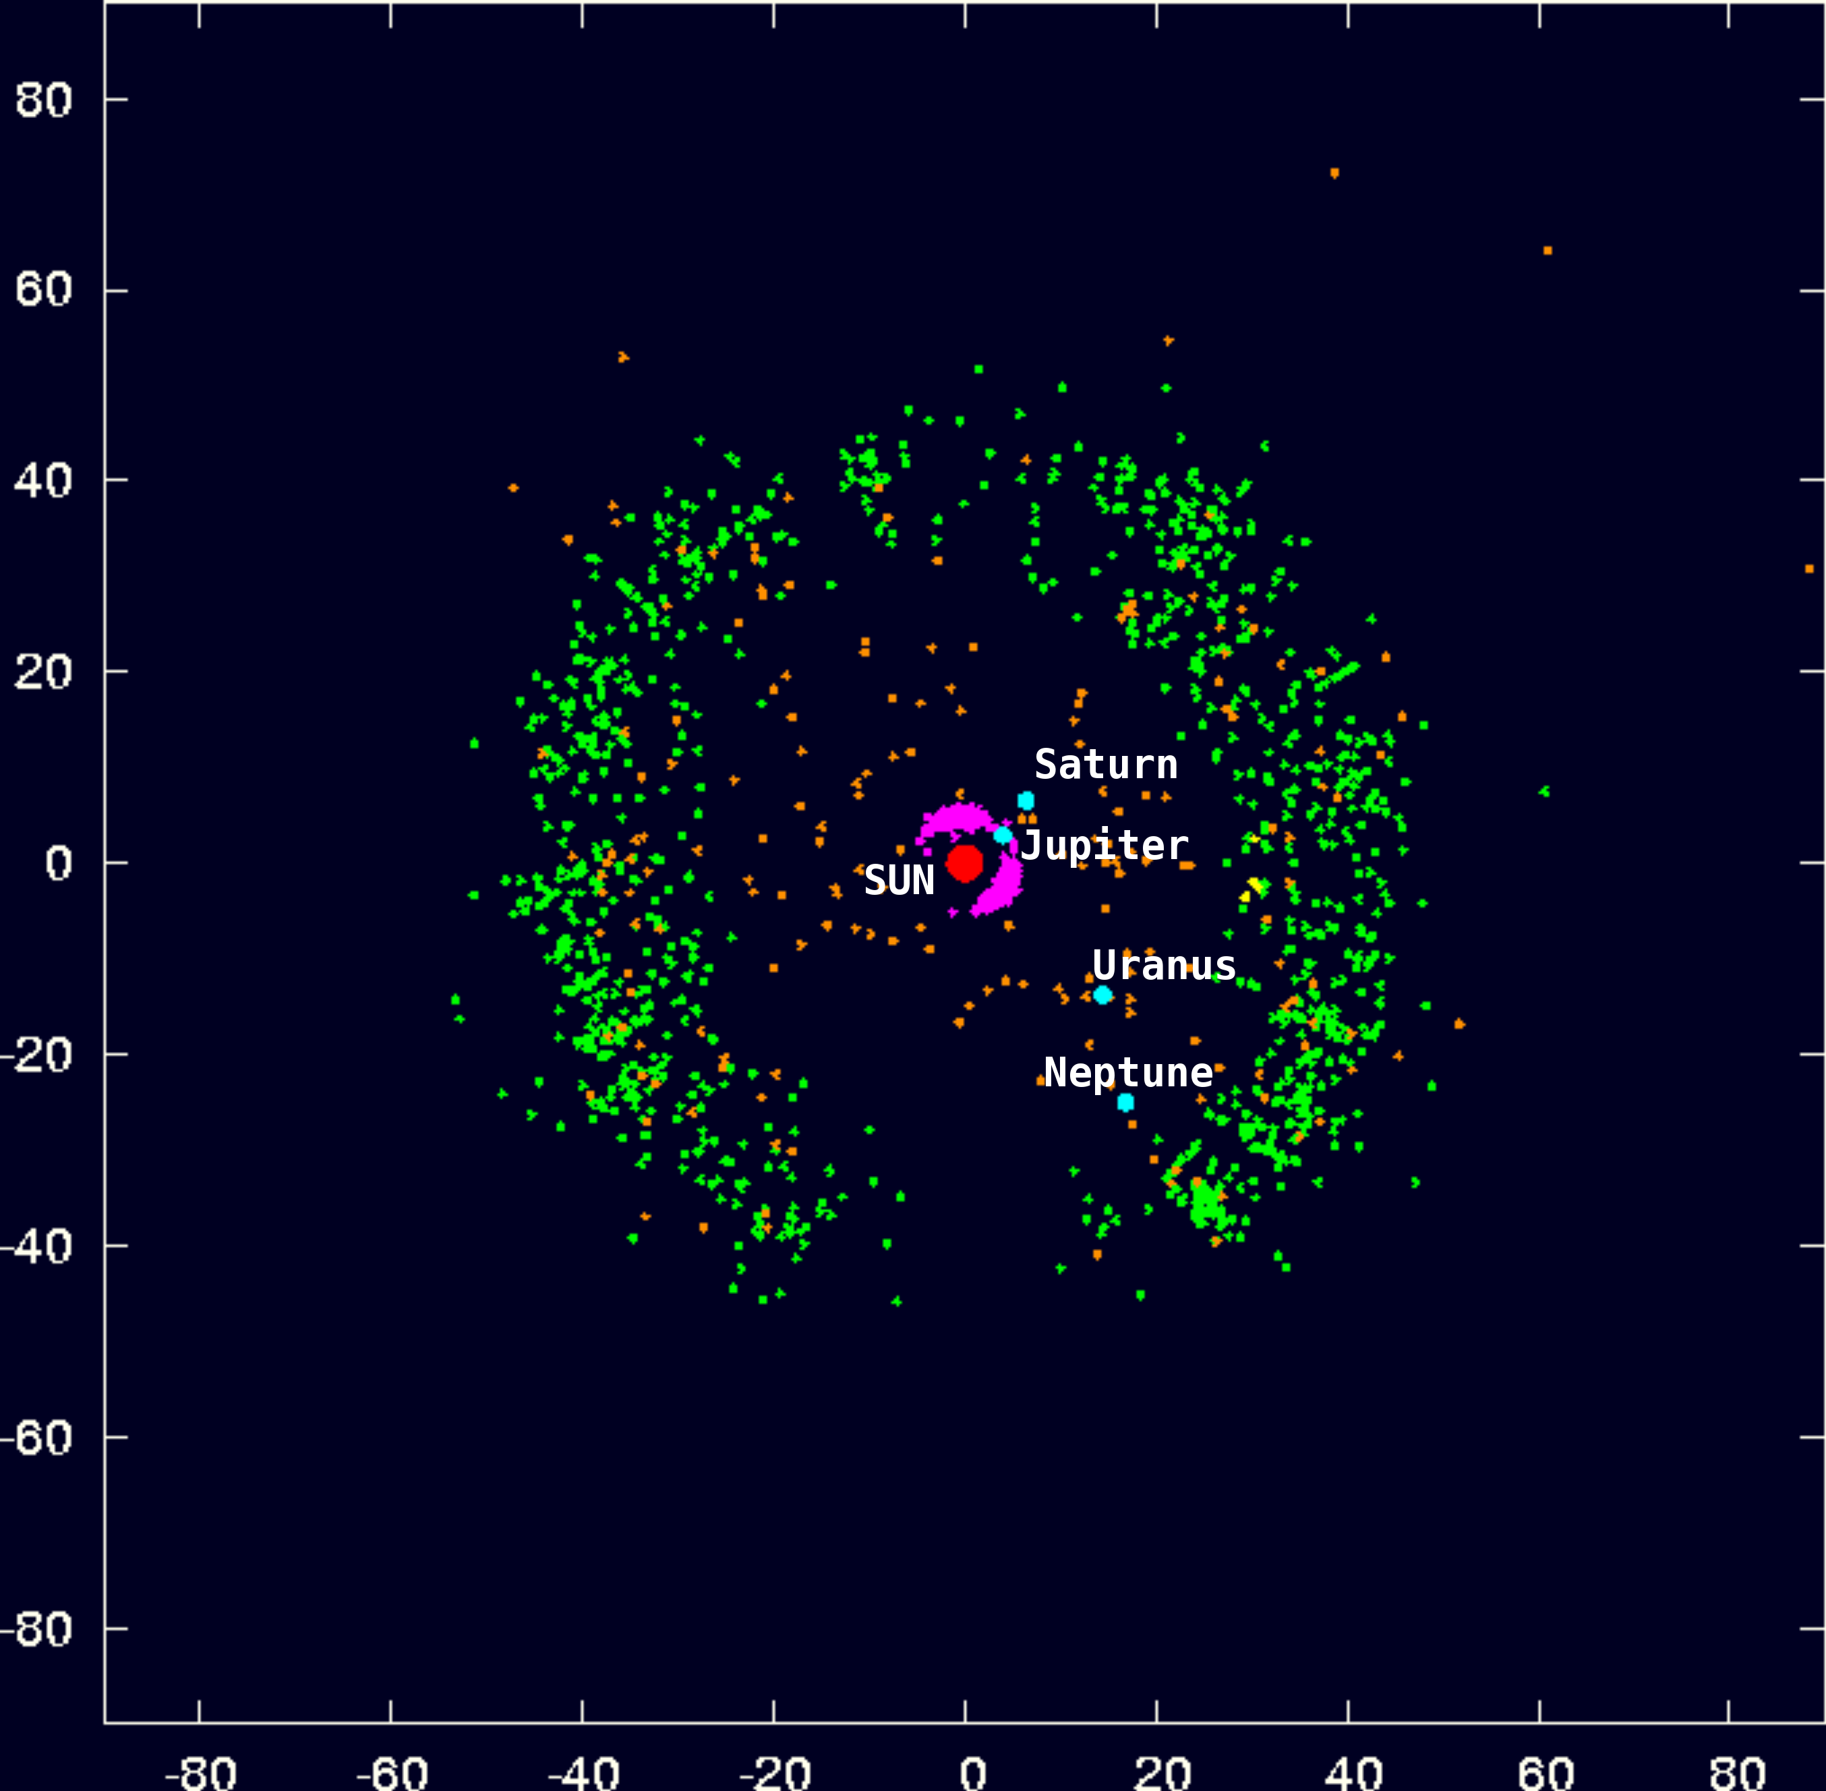
Fascia di
Edgeworth-Kuiper

Slide 8
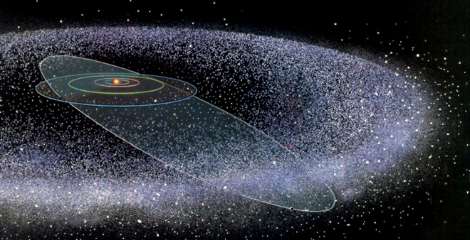
Una visione artistica con le nubi di Oort…

Slide 9
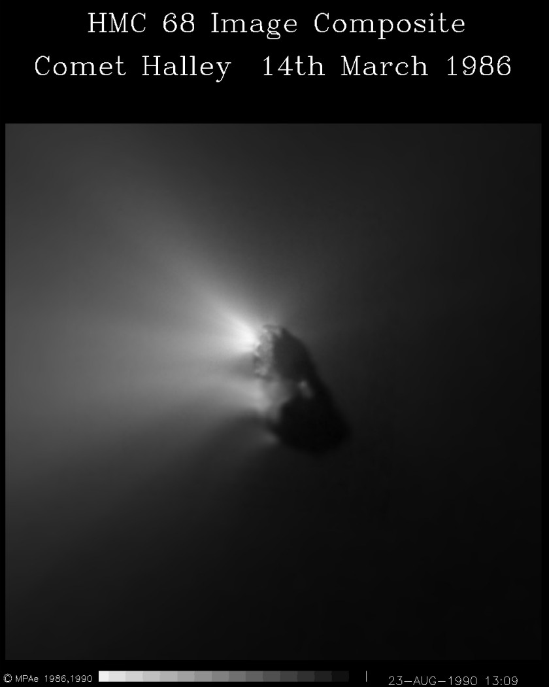
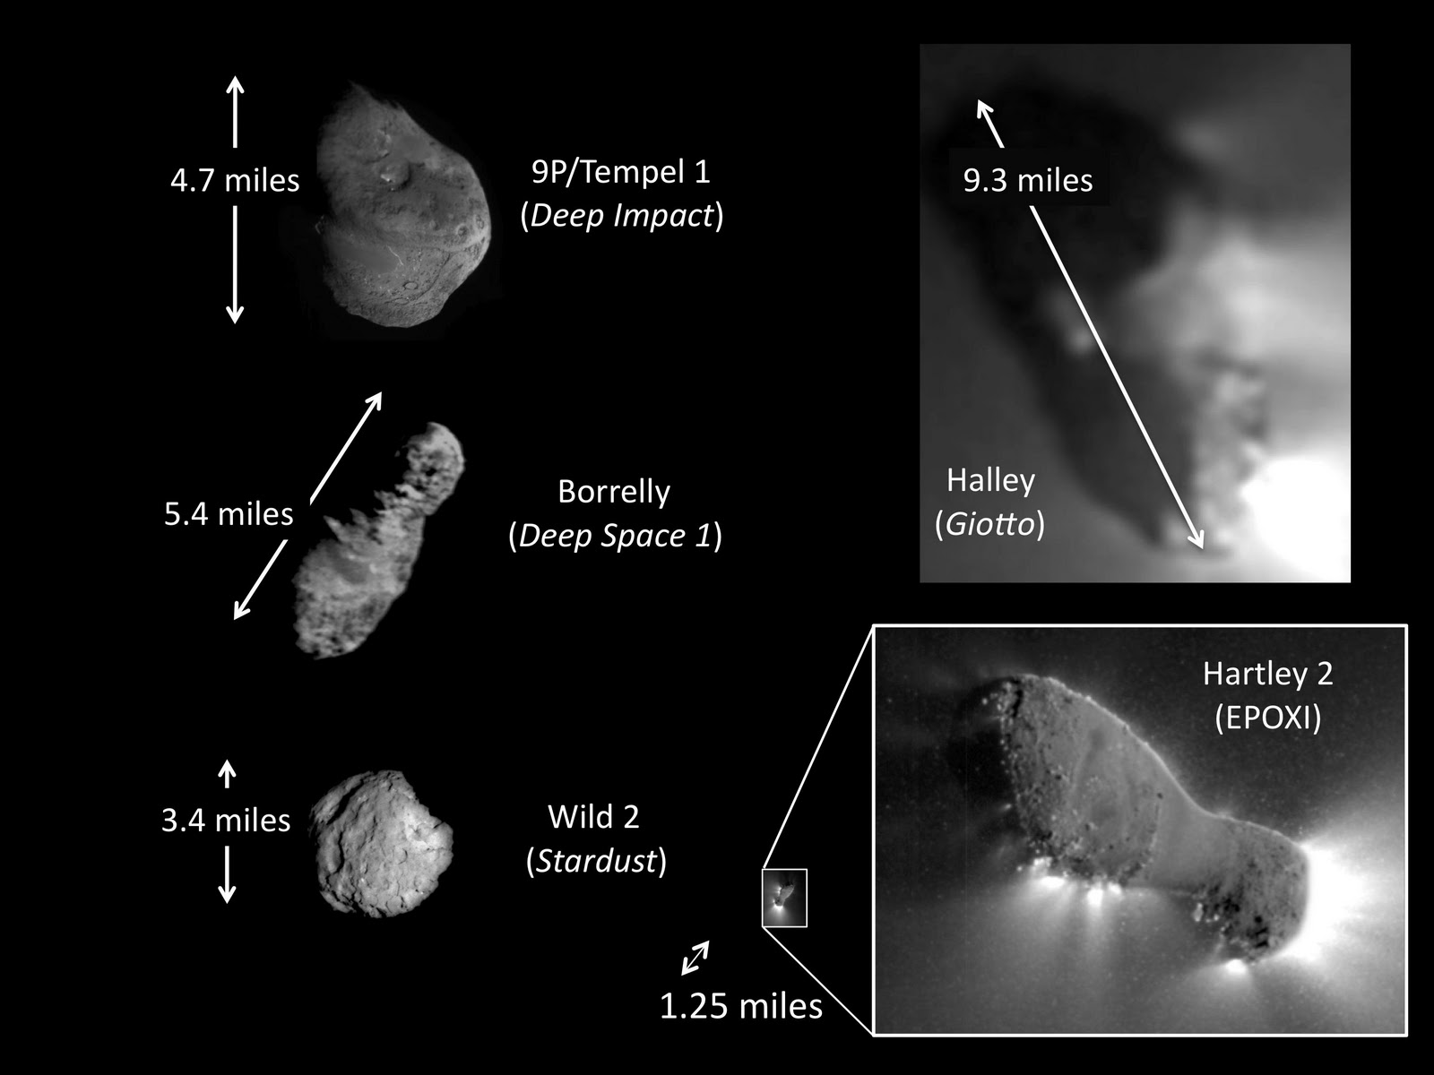
7.6 km
Immagini ravvicinate di comete ed asteroidi…
8.7 km
5.5 km

Slide 10
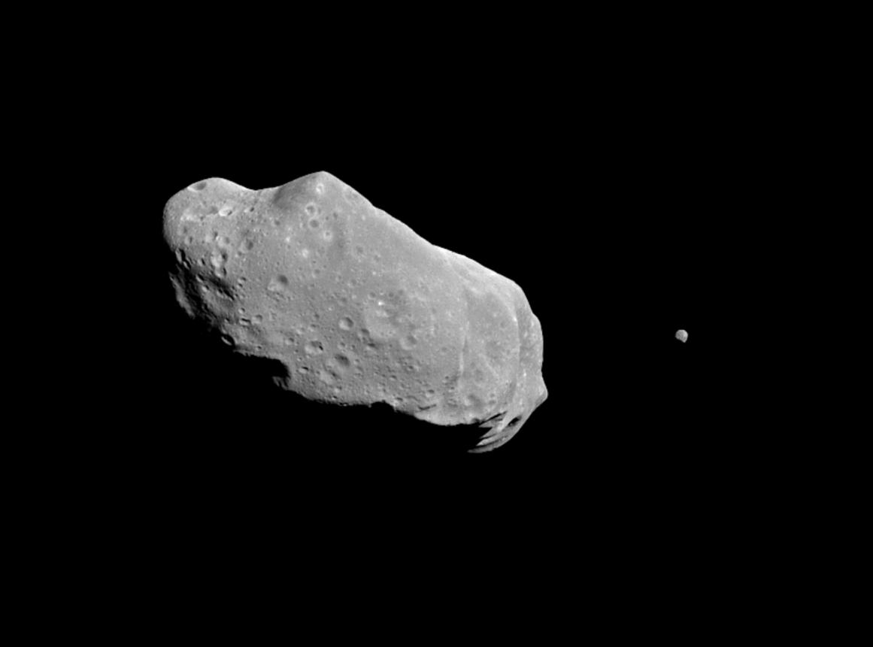
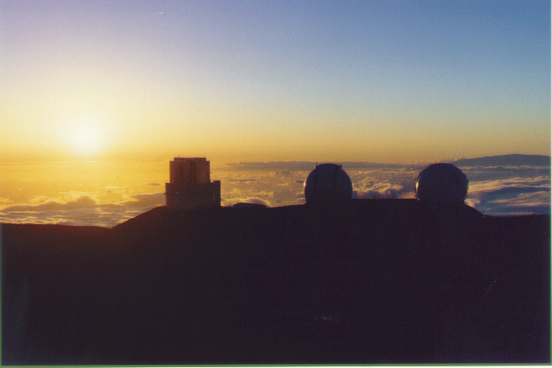
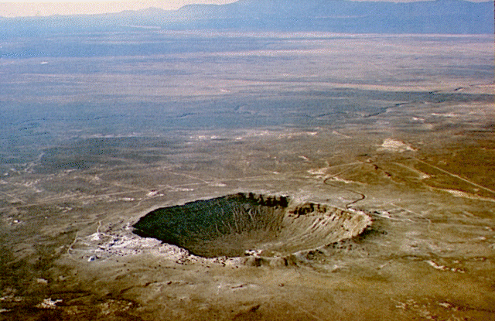
Interesse puramente scientifico
Ci sono due ragioni principali per voler studiare gli asteroidi:
Le interazioni col nostro pianeta

Slide 11
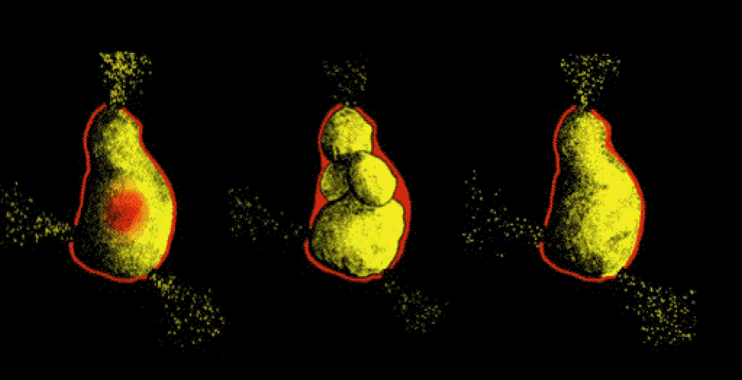
Nucleo cometario: modelli possibili
Nucleo Compatto
con densità crescente verso il centro
“Rubble pile”
(miglior modello)
Nucleo monolitico

Slide 12
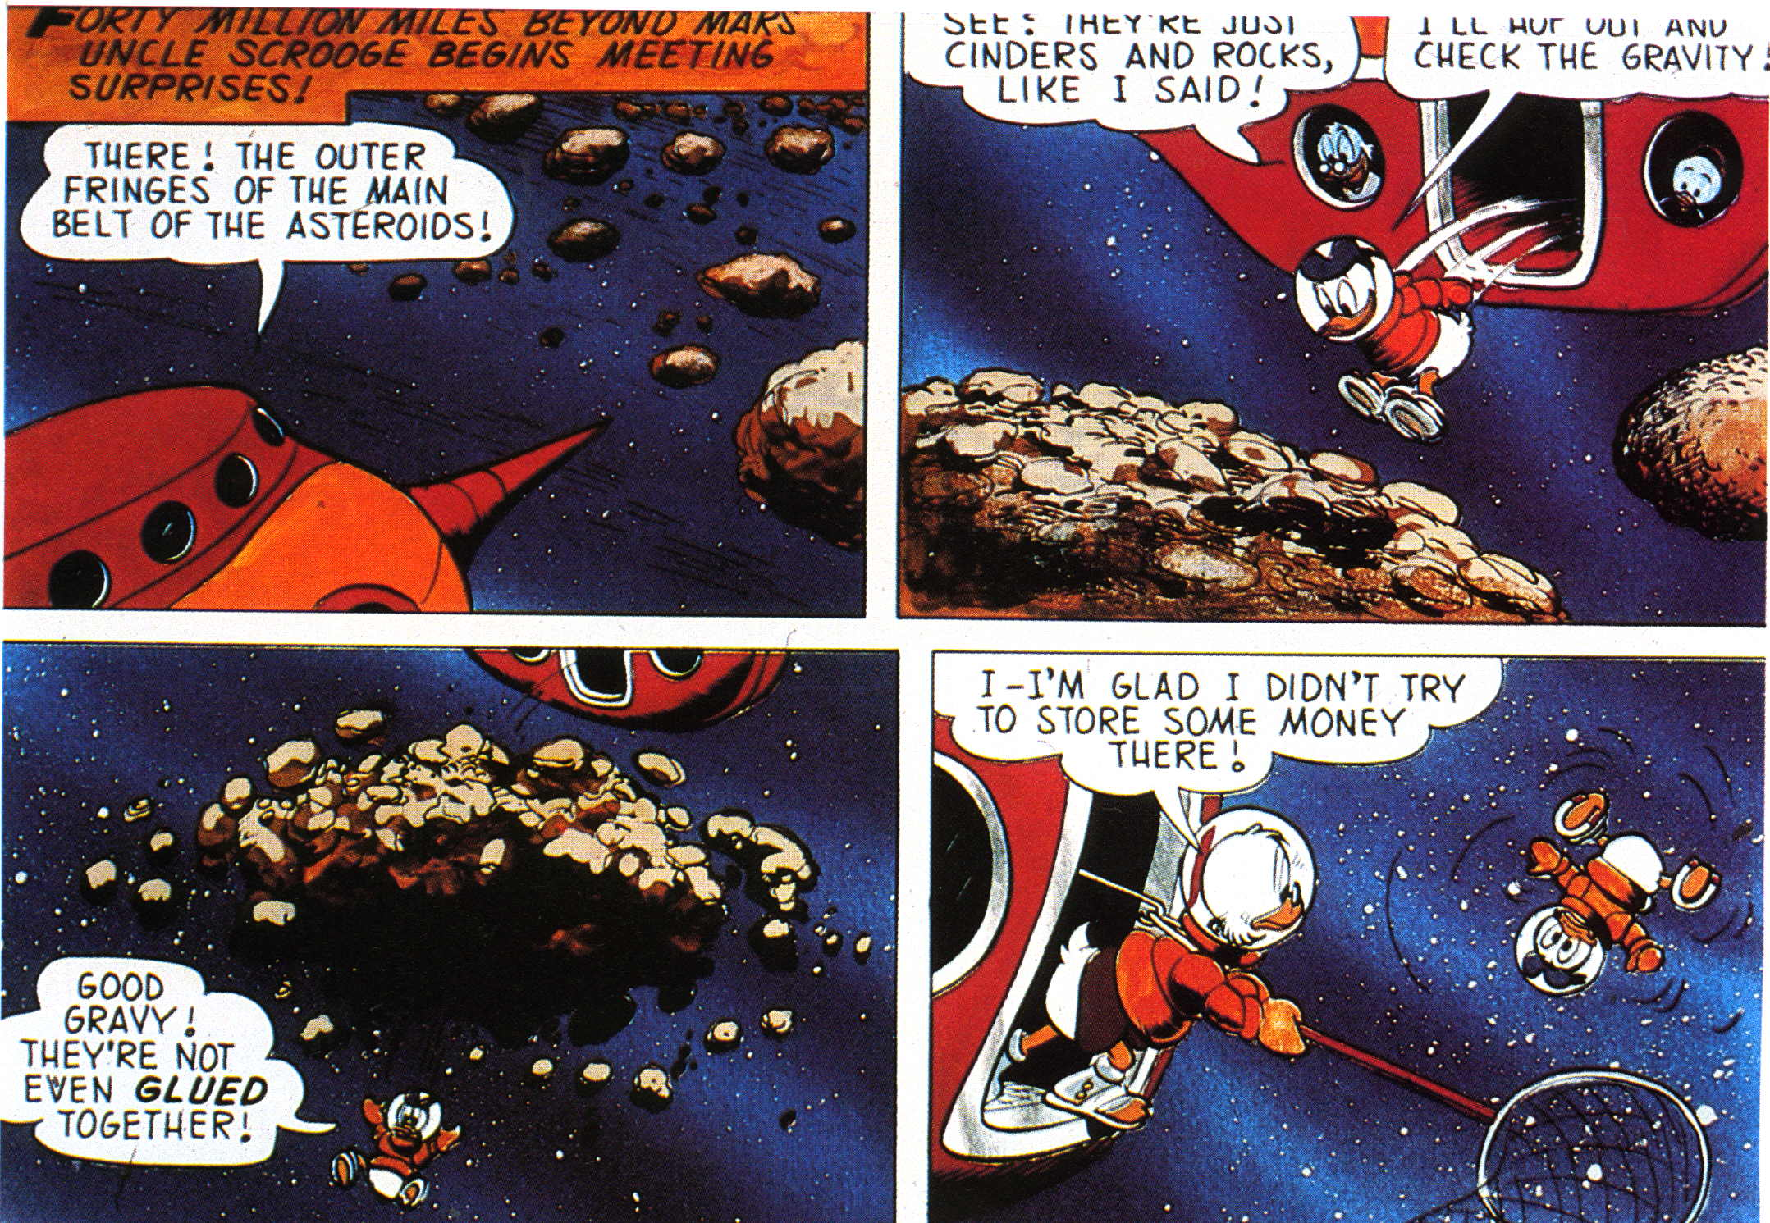

Slide 13
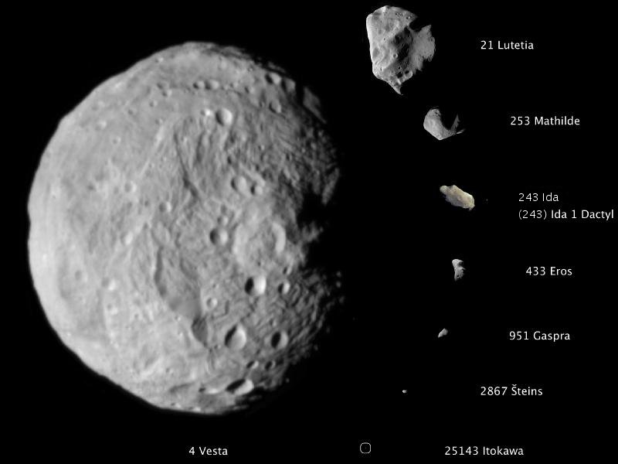
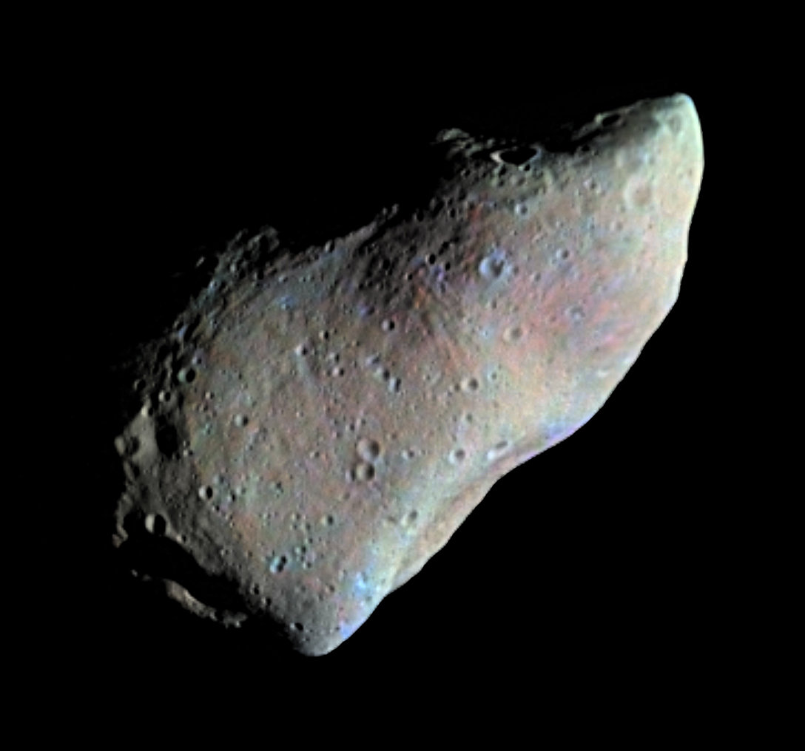
Asteroidi:
C: Carbonacei
S: Pietrosi
M: Metallici

Slide 14
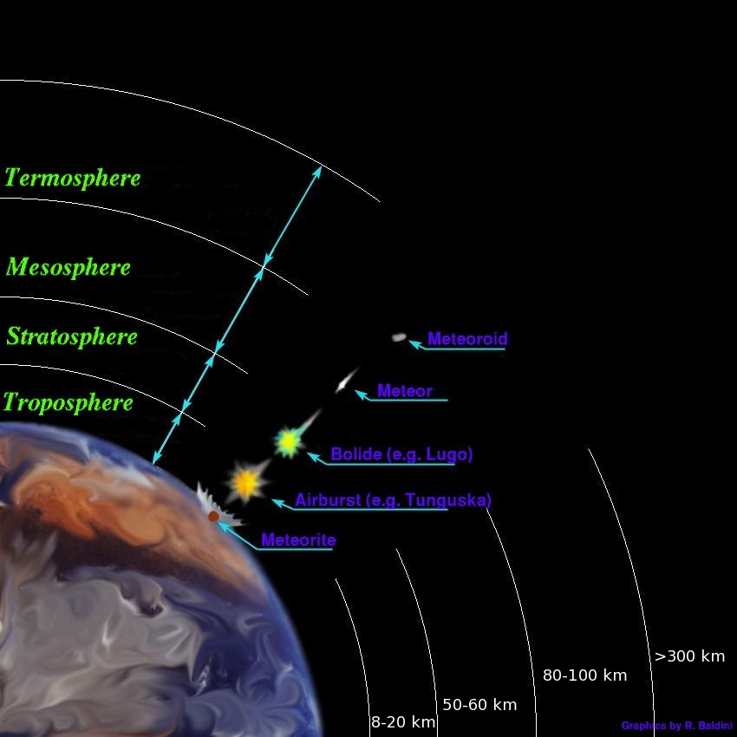
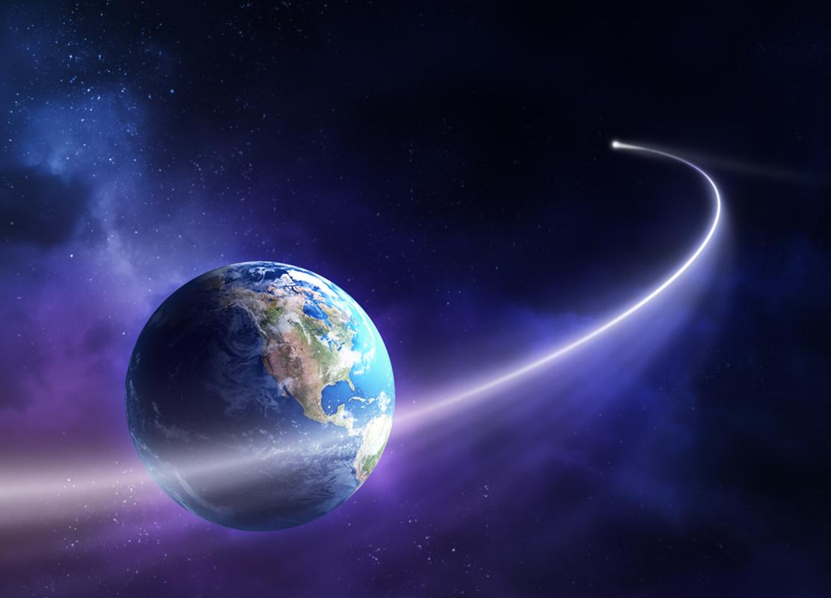
Disegno di Roberto Baldini

Slide 15
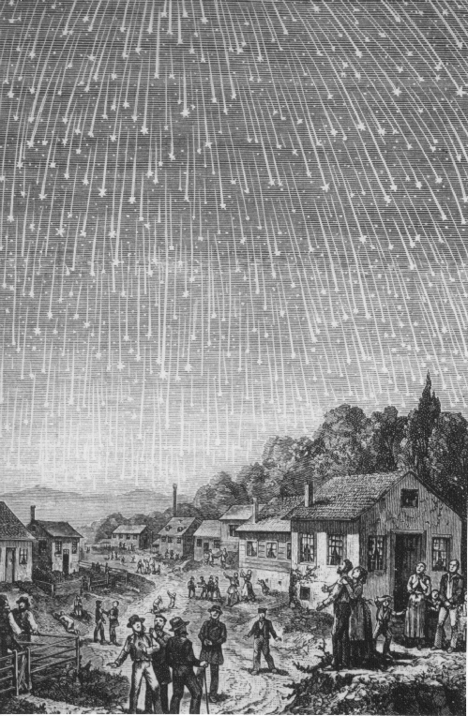
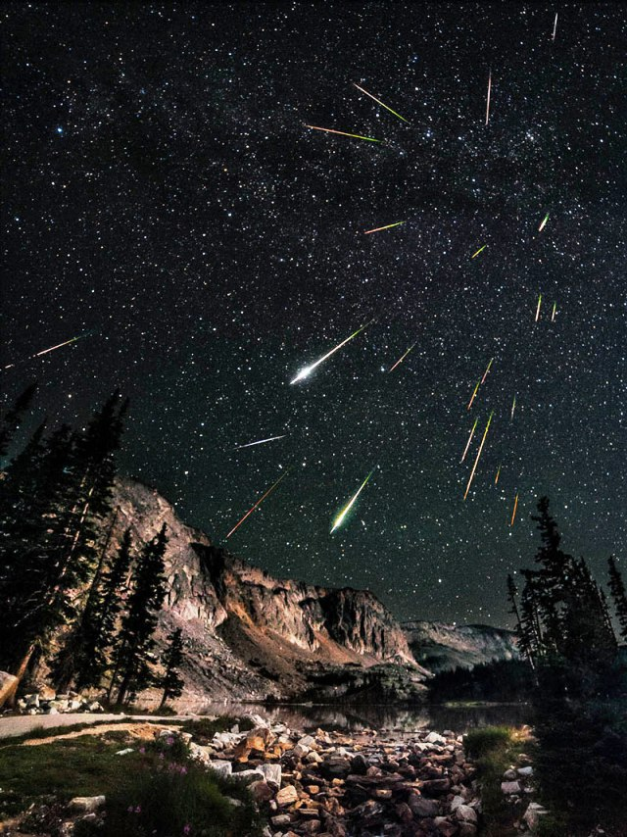
Leonidi 1833
Perseidi 2012

Slide 16
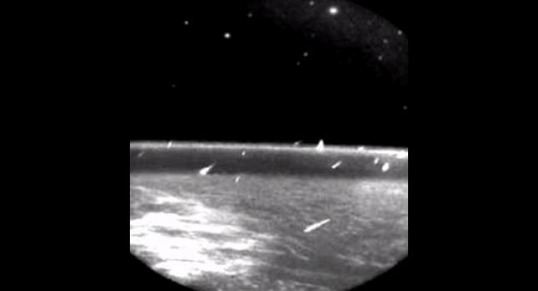
Leonidi 1997 dallo spazio col satellite militare MSX)

Slide 17
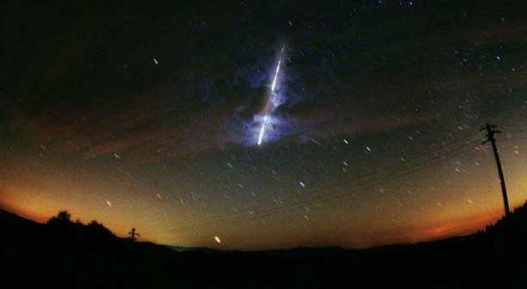
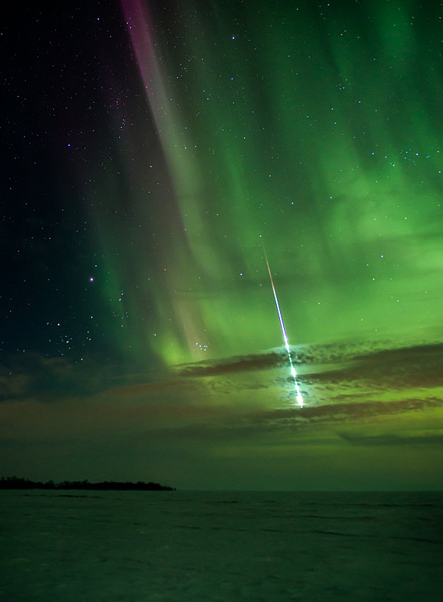
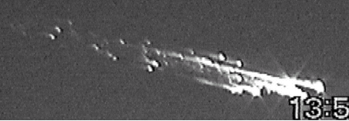
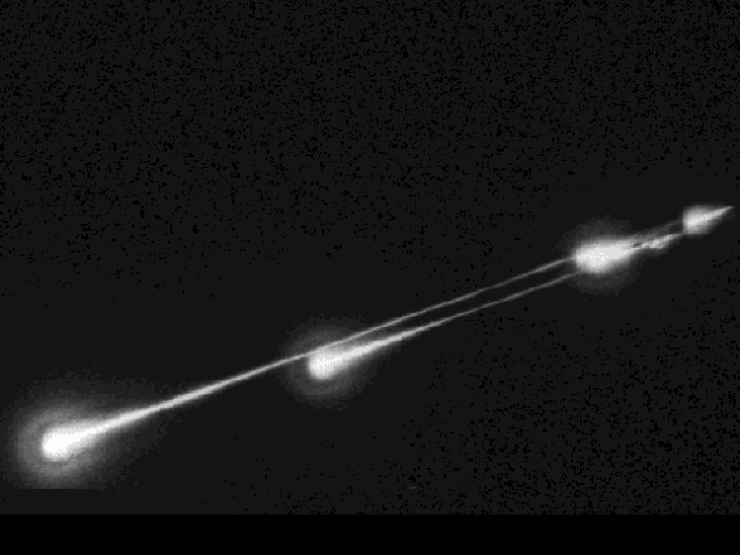
Bolidi in atmosfera

Slide 18
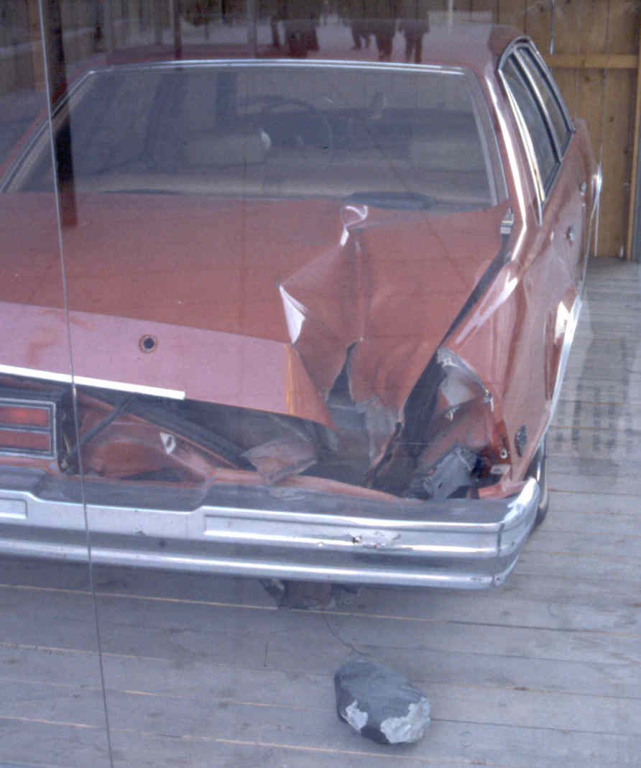
Peekskill, New York (9 Ottobre 1992)
pietrosa-metallica (12 kg)
69000 US$

Slide 19
El Paso, Texas (9 Ottobre 1997)
disintegrato a 28 km – massa iniziale 15 tonnellate

Slide 20
Park Forest, Illinois (26 Marzo 2003) - Condrite – 18 kg

Slide 21
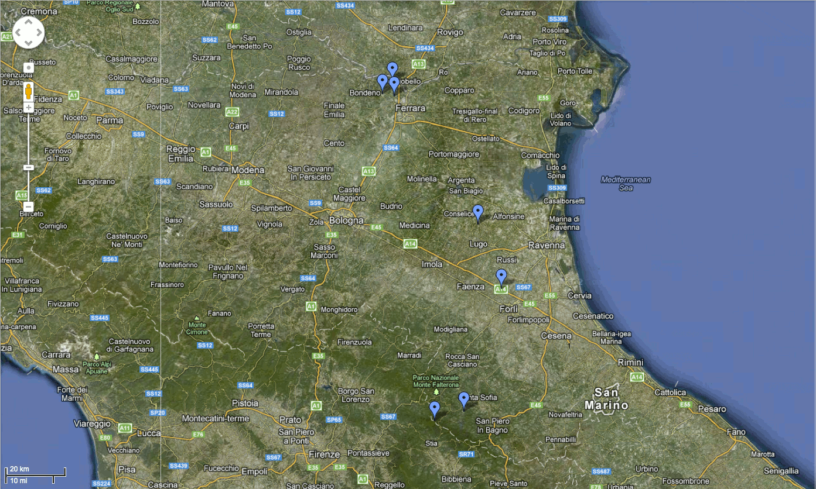
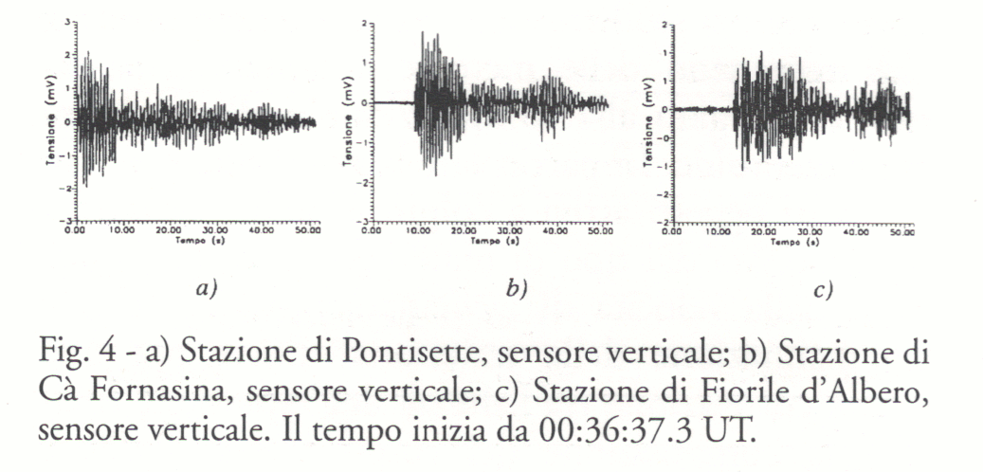
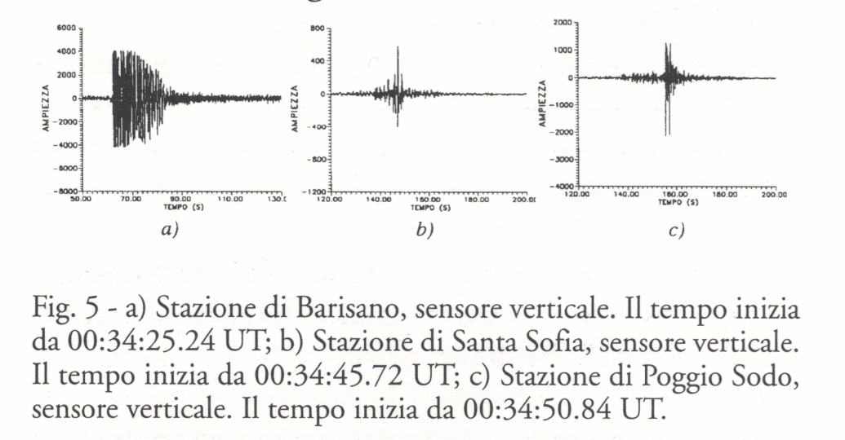
Lugo di Romagna (19 Gennaio 1993)
Altitudine 30 km
Velocità 18 km/s
Azimuth 146.5° N
Inclinazione 5°

Slide 22
Chelyabinsk, Russia (15 Febbraio 2013)
03:26 UT

Slide 23
Chelyabinsk, Russia (15 Febbraio 2013)
03:26 UT

Slide 24
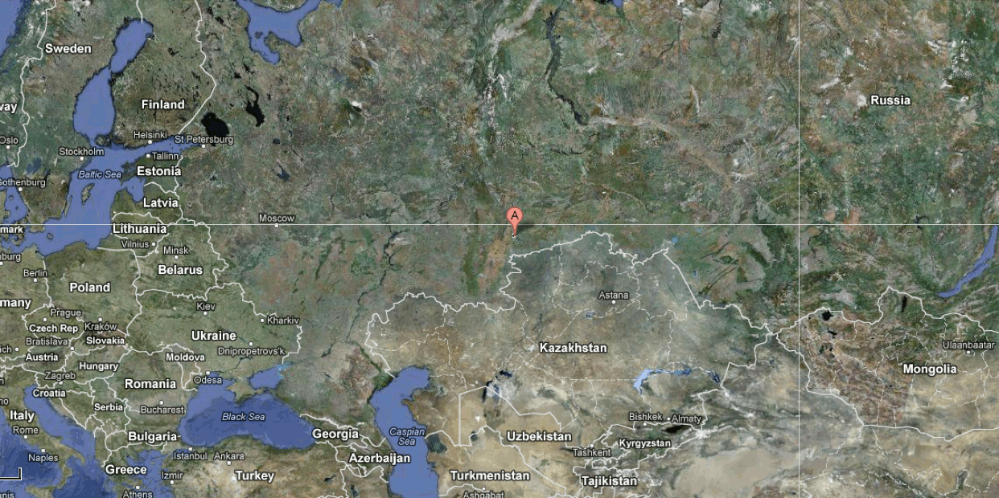
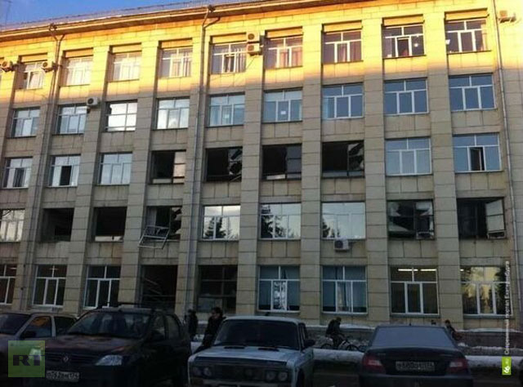
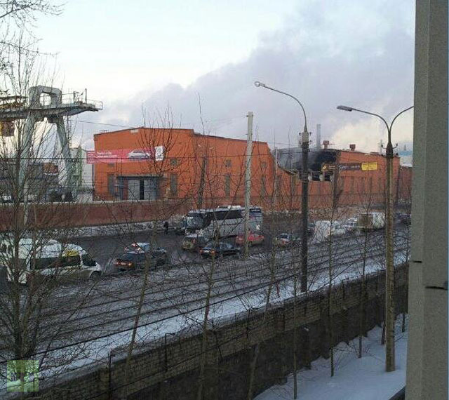
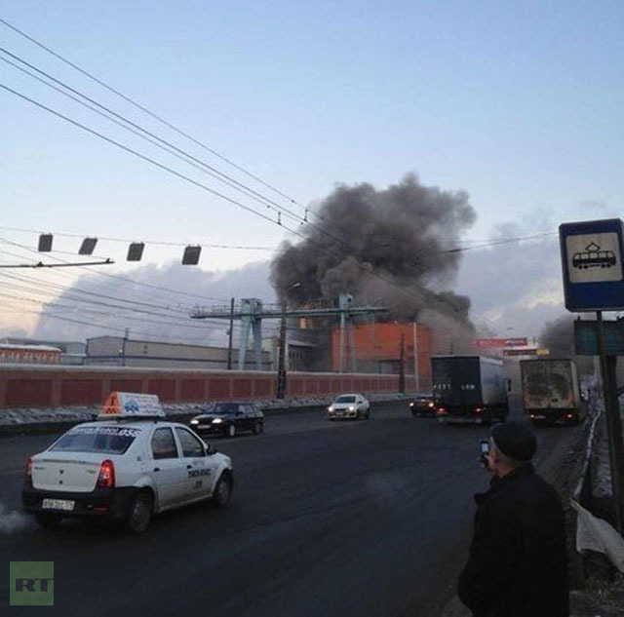
Chelyabinsk, Russia (15 Febbraio 2013)

Slide 25
Chelyabinsk, Russia (15 Febbraio 2013)
03:26 UT

Slide 26
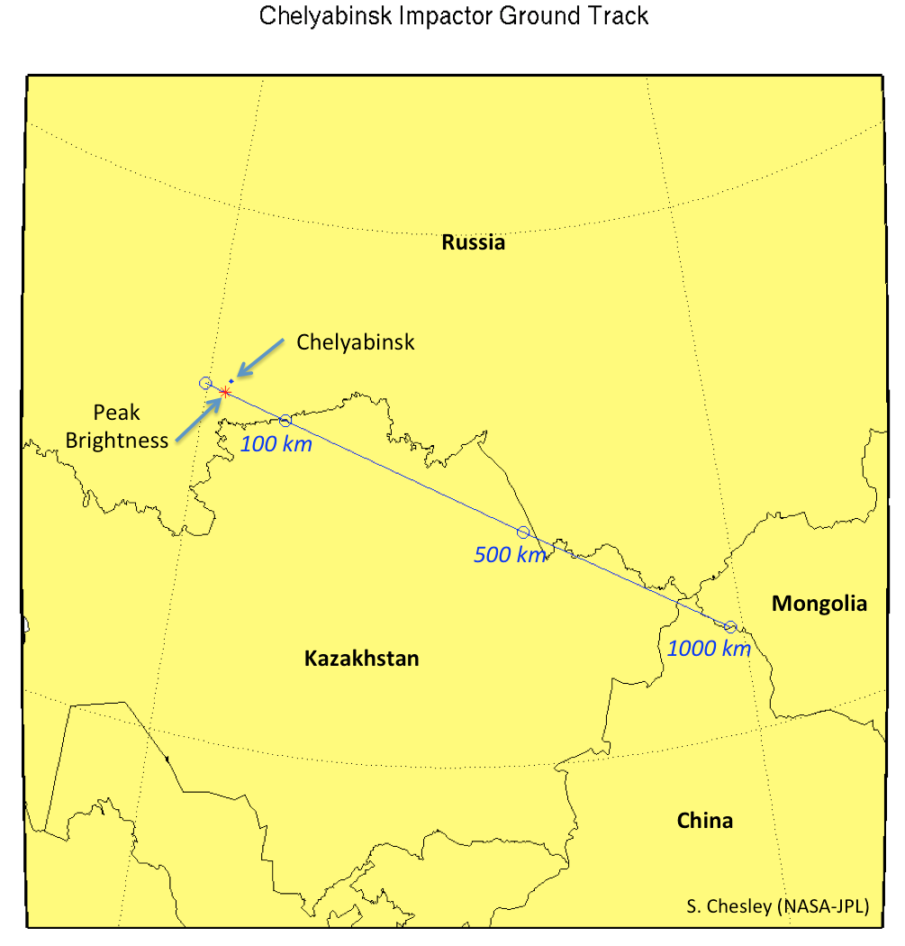
Chelyabinsk, Russia
(15 Febbraio 2013)
Energia: 300-400 kton
(radiativa: 90 kton)
Altitudine: 23 km
Velocità: 18 km/s
Massa: 11’000 ton
Diametro: 20 m

Slide 28
Alcuni ci sfiorano… e spesso, in passato almeno, non ce ne accorgevamo…
10 Agosto 1972, Utah (USA) – Alberta (CAN)
Massa: 100-1000 ton
Velocità: 14-15 km/s
Distanza minima Terra: 57 km!

Slide 29
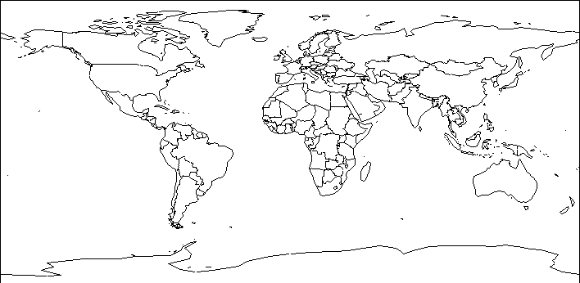
+90°
0°
-90°
-180° 0°180°
Eventi ottici in atmosfera con energie > 1 kT rilevati da sensori a bordo di satelliti tra il 1975 e il 1997

Slide 30
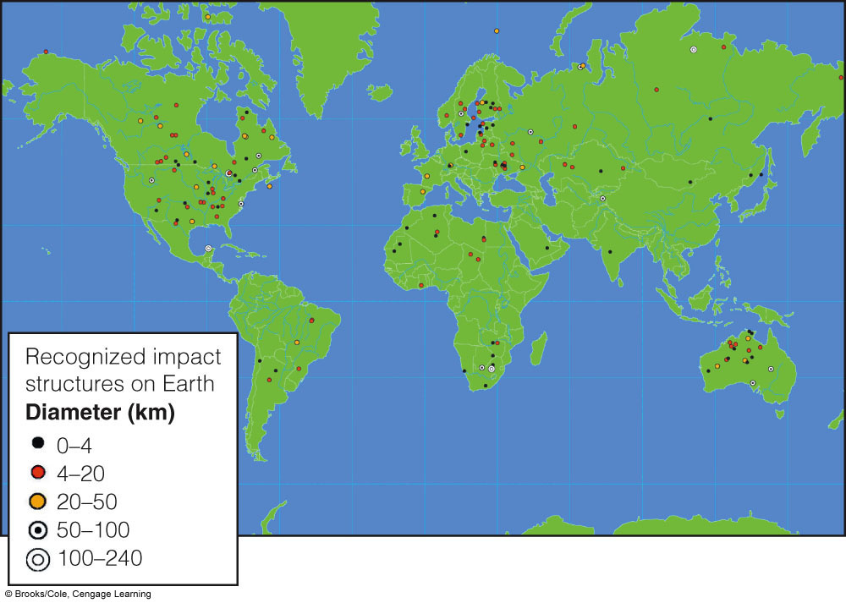

Slide 31
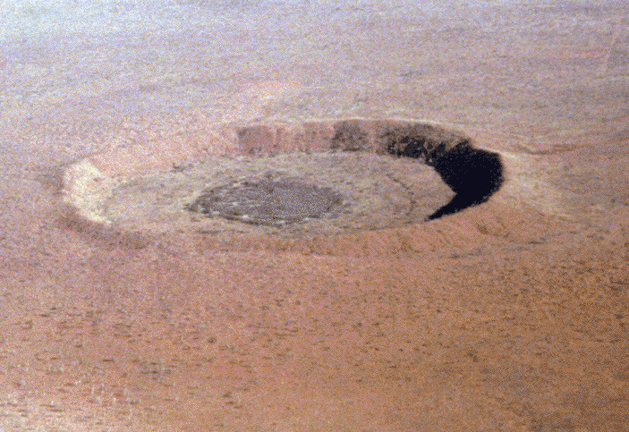
Wolf Creek Crater, Western Australia
Età = 300000 anni, Diametro = 850 m
Ci sono circa 150 aree di impatto ancora riconoscibili sulla Terra

Slide 32
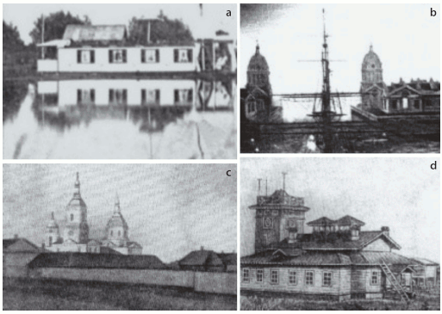
Tunguska (30 Giugno 1908)
30 Giugno 1908 ore 00:14 UT una strana luce invade l’Europa…
Greenwich
Armagh (Irlanda del Nord)
Tambov
Irkutsk

Slide 33
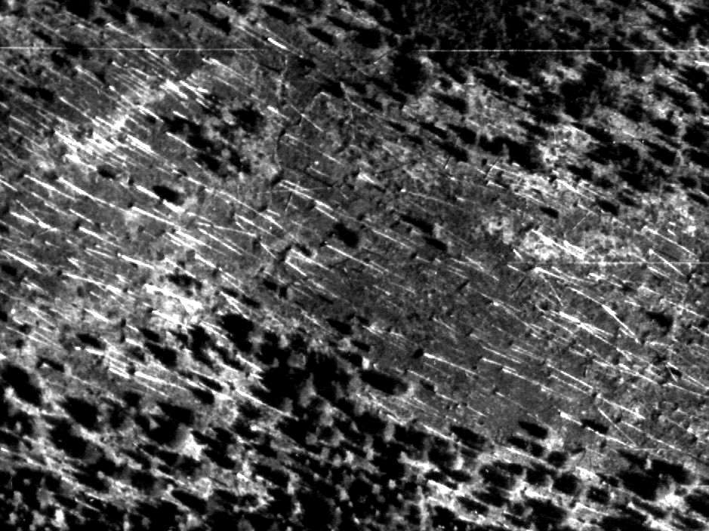
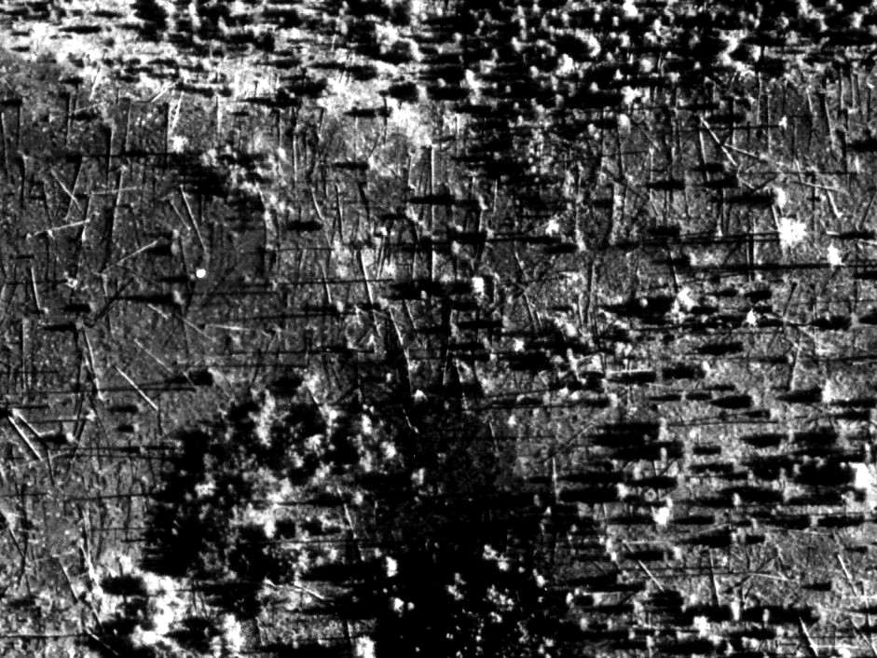
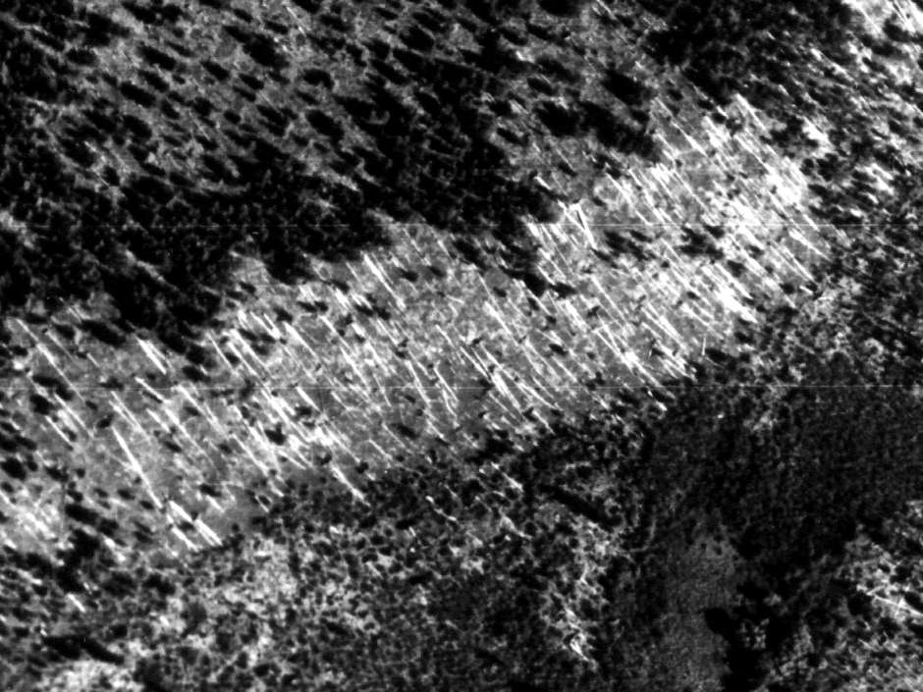
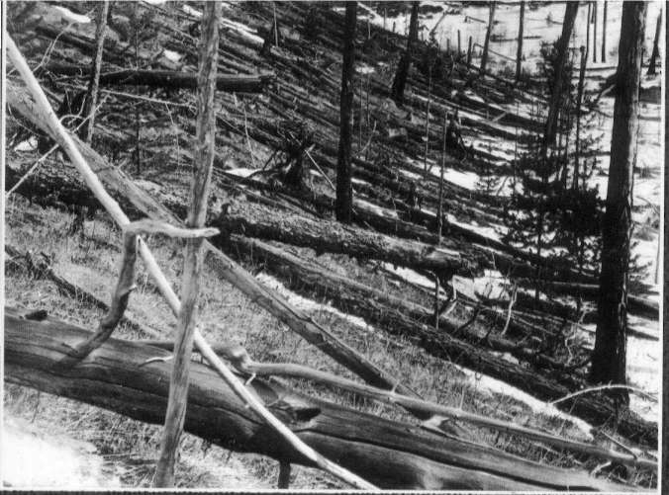
Tunguska (30 Giugno 1908)
1938
1991
1928

Slide 34
Crateri da impatto sulla Terra
Meteor Crater (Arizona): 1.2 km, 50000 anni

Slide 35
Manicouagan Crater, Quebec, Canada, Diametro = 100 km

Slide 36
Crateri da impatto sulla Terra
Siljan (Svezia): 52 km, 377 milioni di anni

Slide 37
64-66 milioni di anni fa
Chixculub (Messico): cratere > 180 km
dimensioni asteroide
≈ 10 km
Oggi

Slide 38
Impatti di asteroidi di ampiezza modesta (diametro 1,5-2 km) si pensa siano sufficienti per mettere a rischio un quarto della popolazione del pianeta.
Gli effetti dell’impatto possono generare incendi a centinaia di km di distanza
Fumo e ceneri oscurano l’atmosfera per anni
Terremoti sono generati in un’area di centinaia di km dal punto di impatto
Impatti in oceano genererebbero tsunami fino a 200m di altezza
Si discute se un tale impatto abbia influenza sull’attività vulcanica
Gran parte dell’estinzione di massa non è generata direttamente dall’impatto, ma dalle conseguenze successive (piogge acide, polveri, ecc.)

Slide 39
Quantificazione del rischio di impatto:
Dal 1999 è in uso la scala di Torino
1 MT = 100 Bombe di Hiroshima

Slide 40
Frequenza Impatti

Slide 41
FREQUENZE DI IMPATTO SULLA TERRA
TIPO TUNGUSKA (15 MT): 1 ogni < 1000 anni
Evento Tunguska: 30 giugno 1908. Area devastata = 2000 km²
CATASTROFE REGIONALE (10000 MT):
1 ogni 100000 anni
Wolf Creek Crater, Western Australia. Età = 300000 anni, Diametro = 850 m
CATASTROFI GLOBALI (>1000000 MT): 1 ogni 1-10 milioni di anni
Manicouagan Crater, Québec, Canada, Diametro = 100 km

Slide 42
Le probabilità di un impatto tale da provocare estinzioni di massa sono in effetti basse
Impatti più piccoli sono invece parecchio più frequenti.
C’è circa l’1% di probabilità che un oggetto di 6m di diametro colpisca la Terra ogni anno.
In ogni caso la frequenza nel passato di impatti di grande rilevanza sembra essere circa 33 milioni di anni
La frequenza delle grandi estinzioni parimenti sembra essere di 26-31 milioni di anni.
Ma quanto sono affidabili queste previsioni?

Slide 43
Uno dei problemi è legato al fatto che le orbite di questi oggetti sono spesso instabili, ovvero rendono molto difficile fare previsioni a lungo termine.
Quello che si può fare è definire regini di incertezza.

Slide 44
Come fare a ridurre il rischio?
bisogna approntare le cosiddette strategie di mitigazione.
Due possibilità:
distruzione dell’oggetto
deflessione dalla sua orbita
C’è ampia discussione su questi temi, anche seria, ma al momento non c’è alcun protocollo concreto di azione.

Slide 45
Se un asteroide colpisse la Terra…
L’asteroide finisce nell’oceano, creando uno tsunami gigantesco.
Tutta la vita perisce.
L’asteroide colpisce la terraferma, creando una gigantesca nuvola di polvere che blocca la luce solare.
Tutta la vita perisce.
L’asteroide colpisce l’Agenzia delle Entrate.
Tutta la vita fiorisce!

